Slide 1
Training Veevoeding
Koesignalen & Gezondheid

Slide 2
Training Koesingalen
Gertjan Reinink
Casper Roetman
30-01-2023

Slide 3
Agenda
01
05
Praktijk
Verwachtingen
02
Diergezondheid
03
Grondstoffen
04
Koe signalen

Slide 4
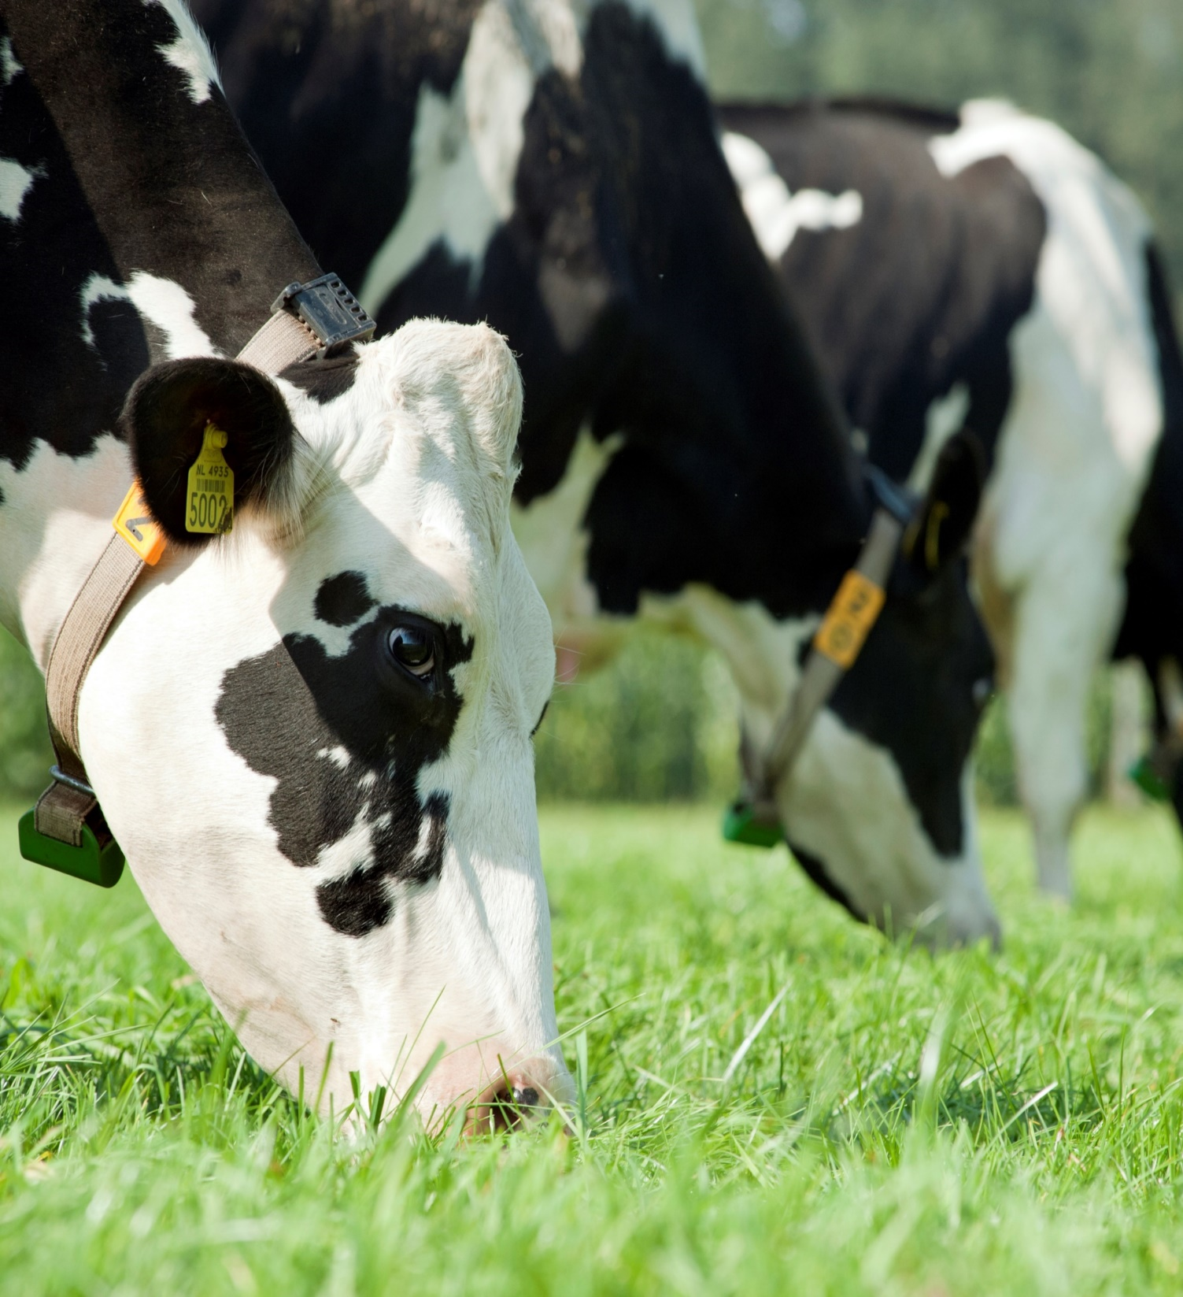
Voorstellen
Wie zijn wij?
Wie zijn Jullie?
Wat Verwachten jullie?
Wat weten jullie?

Slide 5
Voeding en Gezondheid
Voorbeelden van problemen met melkkoeien tijdens de lactatie

Slide 6
Melkziekte
Symptomen van melkziekte
    Tekort aan calcium rondom het afkalven.
    Koe kan niet uit zichzelf opstaan en is futloos
    Verminderde eetlust
    Het maag-darmkanaal komt stil te liggen
    Koe voelt koud aan (koude oren)

Slide 7
Melkziekte
Melkziekte voorkomen en behandelen
    Calcium en kali gehalte in het droogstandsrantsoen verlagen
    Koe met melkziekte een calciuminfuus geven
    Vers voer en water aanbieden met voldoende energie
    Eventueel de koe takelen, om de doorbloeding te stimuleren

Slide 8
Slepende melkziekte (NEB)
Wat is NEB en wat zie ik aan de koe?
    Te kort aan energie aan het begin van de lactatie
    Groter risico bij koeien met ruime conditie bij afkalven.
    Koeien verliezen in korte tijd veel conditie
    Koeien worden sloom en lusteloos (soms kunnen ze zelf niet meer overeind komen)
    Verminderde eetlust (te lage ds-opname)
    Koeien kunnen bij NEB uit hun bek stinken naar aceton

Slide 9
Slepende melkziekte (NEB)
Hoe kan NEB voorkomen/beperkt worden?
    Uitgebalanseerd droogstandsrantsoen
    Zorgen voor een maximale DS-opname in droogstand en aan het begin van de lactatie
    Voorkomen dat koeien te ruim in conditie droog gaan (tussenkalftijd beperken)
    Zorgen voor voldoende energie aan het begin van de lactatie
    Koeien met verschijnselen van NEB z.s.m. ondersteunen met propyleenglycol of E-pillen
    Goede klauwgezondheid

Slide 10
Lebmaag verplaatsing
Wat is lebmaag verplaatsing en wat zie ik aan een koe?
    Gas vorming in de lebmaag, waardoor de lebmaag opstijgt en zich verplaatst in de buik.
    Verminderde eetlust
    Gedaalde melkproductie
    Minder fit
    Slechte pens en buikvulling (opgetrokken buik)
    Geen koorts
    Soms dunne mest

Slide 11
Lebmaag verplaatsing
Oorzaken van lebmaag verplaatsing
    Meestal onderliggende gezondheidsproblemen.
    Negatieve energiebalans (NEB)
    Melkziekte bij afkalven
    Aan de nageboorte blijven staan (baarmoederontsteking)
    2-ling dracht
    Te lage voeropname rondom afkalven
    Te weinig ruwvoer en te veel krachtvoeropname.
    Kreupelheid

Slide 12
Pensverzuring
Wat zijn de symptomen van pensverzuring?
    Slome trage koeien
    Vaak dunne, slecht verteerde zuurruikende mest.
    Dof/ruiger haarkleed
    Lager melkvetgehalte dan normaal.
    Koeien die liggen met de kop in de zij.
    Te weinig herkauwen of juist overmatig (speekselende koeien)
    Meer kauwproblemen en conditieverlies.

Slide 13
Pensverzuring
Risicofactoren pensverzuring
    Slechte start als verse koe:
    Onvoldoende lengte penspapillen op dag van afkalven
    Ziekte incidentie rondom afkalven
    Onvoldoende DS opname
    Overige oorzaken:
    - Opname ruwvoer t.o.v. krachtvoer uit balans
    Onvoldoende opname ruwvoer/structuur
    Kwaliteit c.q. smakelijkheid ruwvoer, type ruwvoer
    Ongelijke verdeling opname (ruw)voer op een dag
    Selectie
    Onvoldoende vreetruimte aan voerhek (rangorde)

Slide 14
Pensverzuring
Hoe kan pensverzuring voorkomen worden?
    Voldoende ruwe celstof in het rantsoen
    Maximale DS opname
    Juiste balans ruwvoer/krachtvoer
    Voorkomen van selectie aan het voerhek
    Continu aanbod voer aan het voerhek
    Goede klauwgezondheid
    Bijvoeren van natriumbicarbonaat of buffers

Slide 15
Grondstoffen
Wat zijn grondstoffen?
Welke verschillende grondstoffen zijn er?

Slide 16
Grondstoffen
Eiwit:
Soja achtigen
Raap achtigen
Vlinderbloemigen
TGC = vloeibaar!
Ureum = Fabriek voer
Vet:
Lijnzaad
Palmpitschilfers
Energie:
Zetmeel:
Tarwe
Gerst
Maismeel
Rogge
Sodagrain
Tarwegries?
Maisglutenvoermeel
Hullen
Soja hullen
Tarwegries
Pulp
Bieten
Citrus

Slide 17
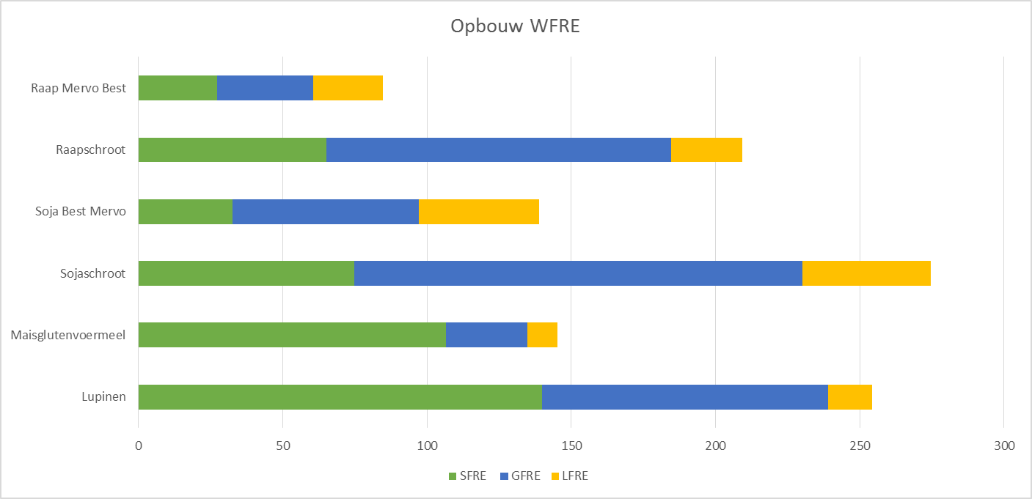
Grondstoffen
Eiwit grondstoffen

Slide 18
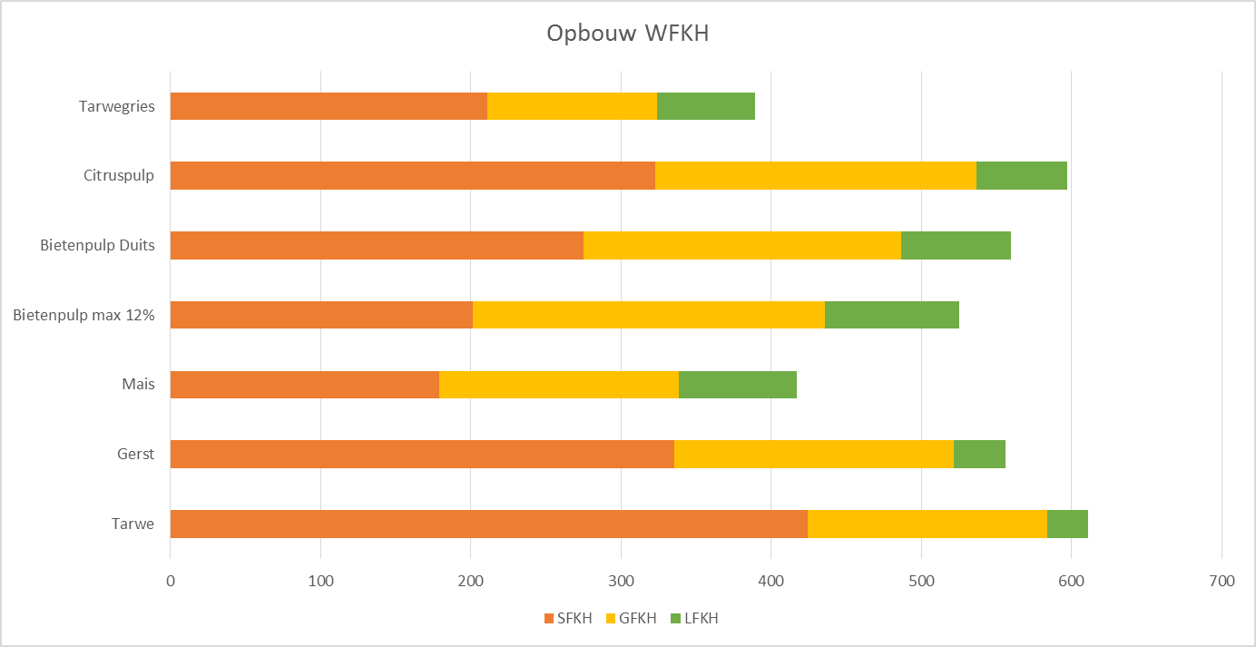
Grondstoffen
Energie grondstoffen

Slide 19
Grondstoffen

Slide 20
Koesignalen / Stalsignalen
Wat zijn voorbeelden van koe signalen?
Wat zijn voorbeelden van stal signalen?

Slide 21
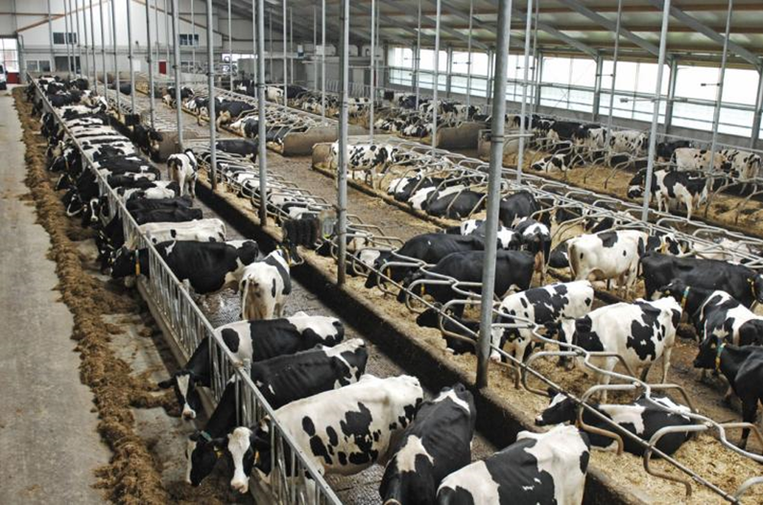
Waar let je op bij binnenkomst stal?
Verdeling van de koeien over de stal, waar bevinden zich veel koeien, voerhek, waterbakken, krachtvoerboxen, voor de robots, etc.???
Rust/onrust in de stal
Ruimte in de stal
Licht in de stal
Klimaat
Aantal koeien aan voerhek in verhouding tot tijdstip van voeren

Slide 22
Waar let je op als je binnen bent?
Aantal boxen dat bezet is met een staande koe cq liggende koe
Voerverdeling aan het voerhek
Vreetgedrag
  Gaten en/of kuilen in het aanwezige voer
Aantal koeien met een kromme rug
Eerste indruk van pensvulling
Haarkleed en conditie

Slide 23
Waar let je op tussen de koeien?
Ontlasten klauwen aan het voerhek
  koehakkige stand
  trippen
  één poot wegzetten
  op de teen gaan staan → Mortellaro
Balgedeelte over rand box plaatsen
Lopen met kromme rug
Kreupel lopen
Lengte van de klauwen

Slide 24
Waar let je op tussen de koeien 2?
Obstakels in de stal vooral in doorloopgangen, voor melkstal etc.
Aantal waterbakken
Visuele beoordeling kwaliteit water
Algemene hygiëne omgeving
Hygiëne koeien, vooral zitbeenderen en benen beneden hak
Conditie, pens- en buik vulling
Volle of dikke poten (spronggewrichten/kroonranden)

Slide 25
Waar let je op tussen de koeien 3?
Gladde delen op schoftboom of boxafscheiding
Pens/buikvulling, haarkleed liggende koeien (kreupele koeien!!)
Positie van de koe in de box
Kale plekken op spronggewrichten of elders
Herkauwactiviteit:
  Aantal dieren dat herkauwt
  Herkauwslagen per spijsbrok

